Slide 1
Autoservicio La Gran Cosecha

Slide 2

Presentación y debida solución del problema, del autoservicio la gran cosecha.
Presentación integrantes del grupo:
KENNETH TRIANA
NICOL SANCHEZ
NIXSON RODRIGUEZ
NELSON GONZALEZ
ADSO 2823510_G2

Slide 3

LOGO:

Slide 4
SLOGAN
"Un inventario bien gestionado es un inventario eficaz"

Slide 5

Servicio Nacional de Aprendizaje
01
Descripción del problema

Slide 6
¿Pregunta problémica?
¿Cómo llevar un buen seguimiento de los productos en el Autoservicio La Gran Cosecha?

Slide 7

Justificación del problema
A partir del análisis de la problemática identificada en el Autoservicio, en revelación a todas las actividades involucradas en el sistema de inventario, que consistiría en el debido registro de ingreso de los productos así mismo como sus salidas.
Para el logro del debido funcionamiento del Autoservicio, y mejora el rendimiento, eficacia de procesos y mayor autonomía de su inventario, lo cual ayudará significativamente al local, es necesario construir un sistema de inventario que permita el debido control de los productos, lo cual evitará la pérdida de los mismos dentro del local los empleados agilizaran sus actividades y los clientes podrán tener una mayor confiabilidad en los productos.

Slide 8

EJEMPLO Titulo 2
Servicio Nacional de Aprendizaje
02
Propuesta de solución al problema

Slide 9
Objetivo General
Desarrollar un sistema de inventario que permita el almacenamiento detallado con respecto a la información de los productos, entradas y salidas del Autoservicio La Gran Cosecha, así como generar una alerta de escasez de productos siempre y cuando la cantidad de los mismos sean menores a la cantidad mínima establecida.

Slide 10
Objetivos específicos
Gestionar en el sistema la información de los productos
Gestionar el proceso de ingreso y venta de productos
Gestionar el proceso de pago de productos
Generar los informes de ingreso y venta de productos
Desarrollar una interfaz intuitiva y fácil de manejar
Generar alerta de escasez de productos

Slide 11
Delimitación y alcance del proyecto
Ofrecer una aplicación web capaz de llevar un control detallado de productos y ganancias de los mismos para el Autoservicio La Gran Cosecha. Permitiendo al gerente llevar un control detallado de las inversiones y ganancias del local, así como a los clientes disfrutar de un servicio más rápido, eficiente y confiable con respecto al estado de los productos.

Slide 12
Servicio Nacional de Aprendizaje
03
Análisis De Situación Actual

Slide 13
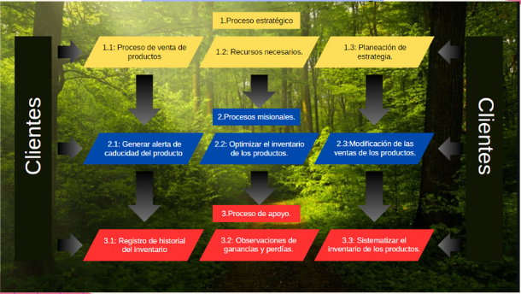
Mapa de procesos

Slide 14
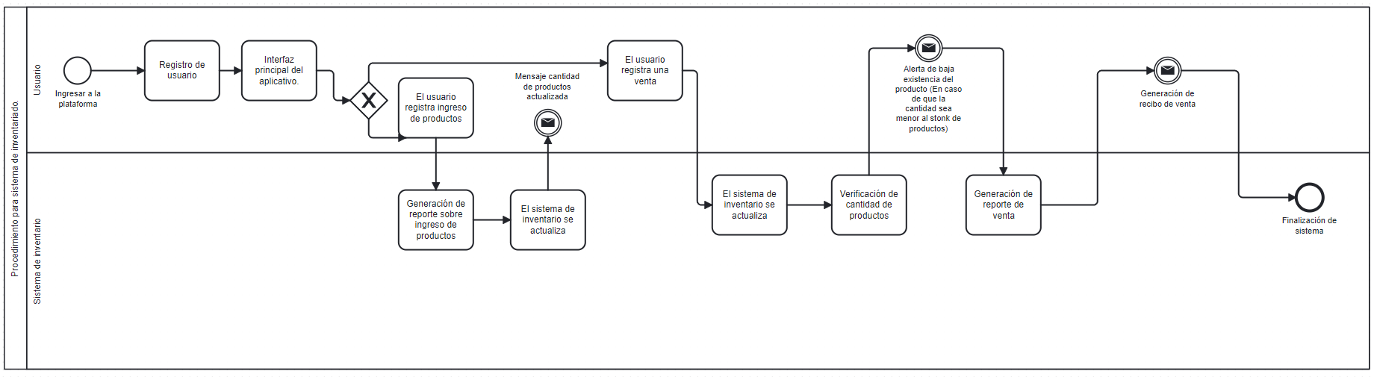
Modelo BPMN
BPMN

Slide 15
Servicio Nacional de Aprendizaje
04
CONCLUSIÓN RECOLECCIÓN DE DATOS

Slide 16
Conclusión de Recolección de Datos
Mediante los metodos de recoleccion de datos utilizados, los cuales fueron la observación detallada del funcionamiento del autoservicio y una entrevista con el propietario del mismo, se pudo identificar que la principal problemática a solucionar dentro de el autoservicio es el sistema de inventario, el cual actualmente se maneja de forma manual, lo que le da múltiples problemas al dueño del negocio así como a sus empleados, se quiere implementar un completo y buen sistema de inventario que controle debidamente las entradas y salidas del mismo, alerte al gerente sobre la baja existencia de productos así como también del próximo vencimiento de los mismos.

Slide 17
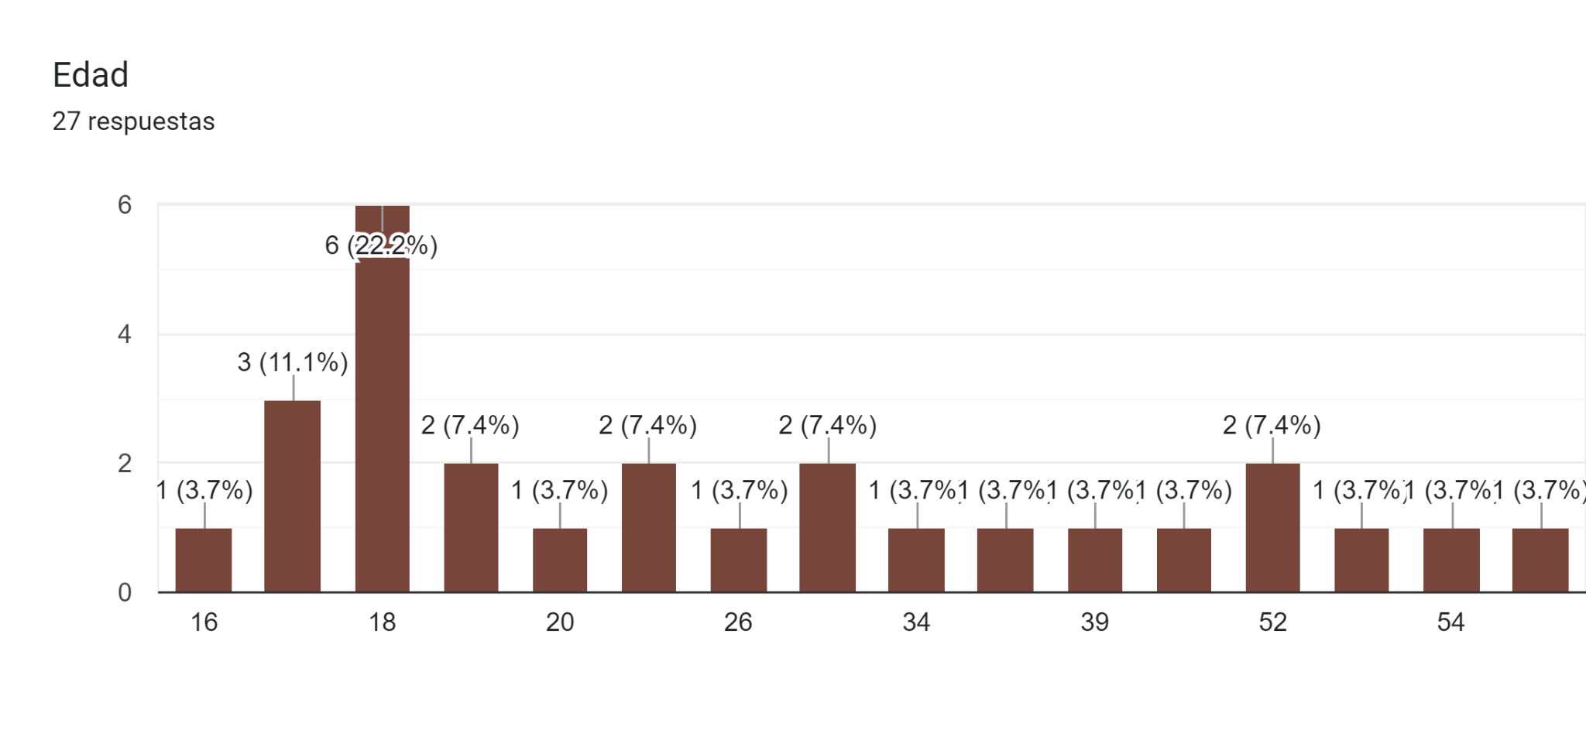
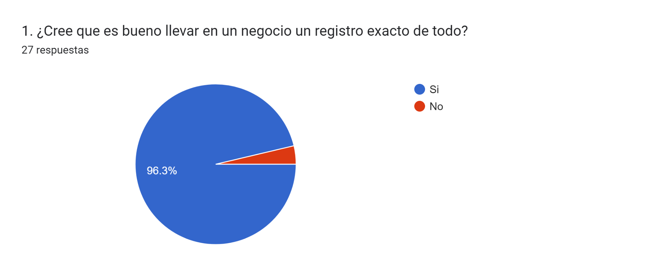
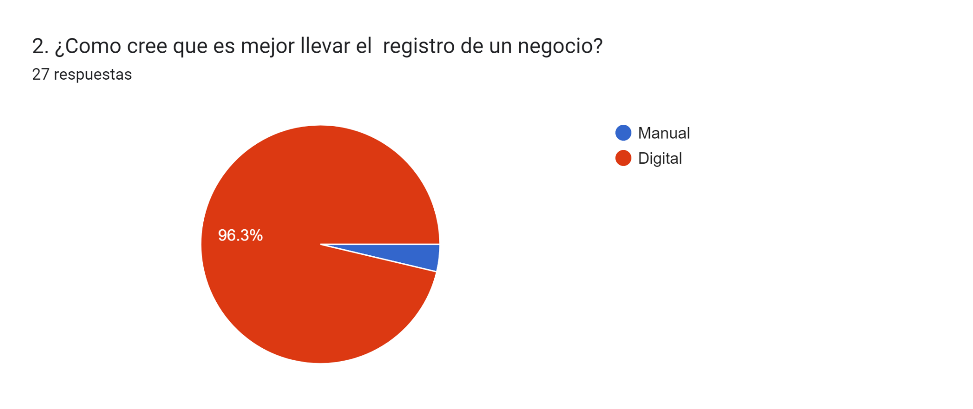
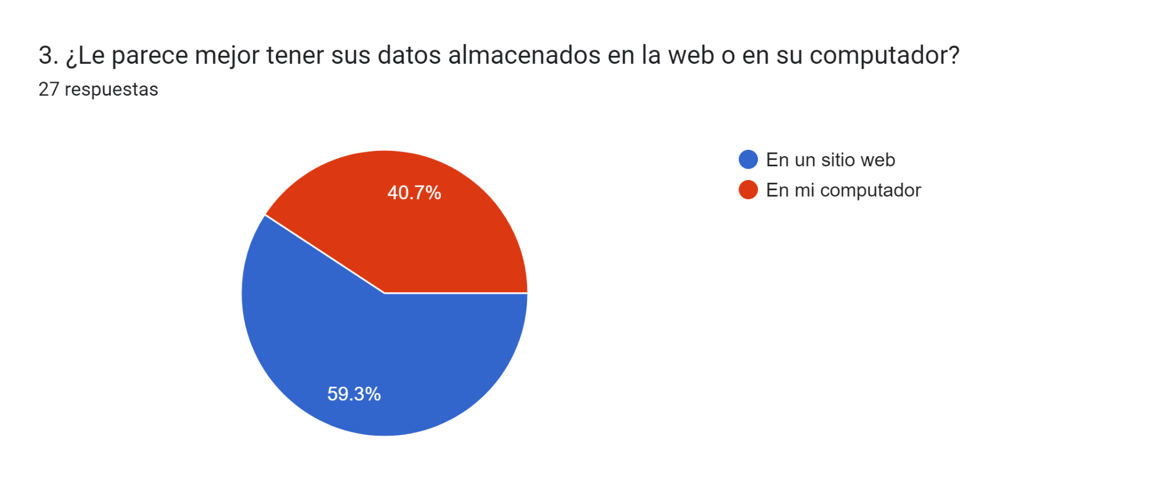
Resultados encuesta

Slide 18
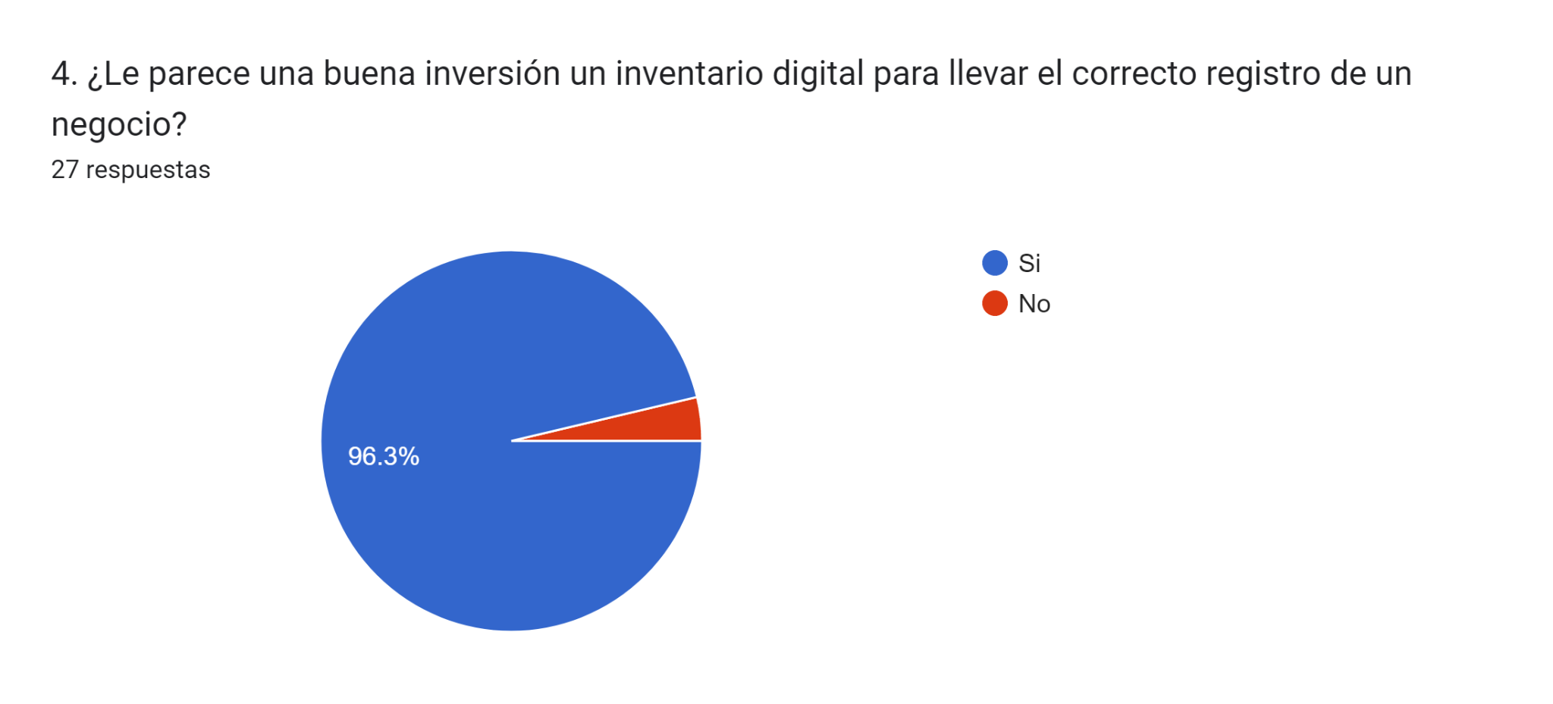
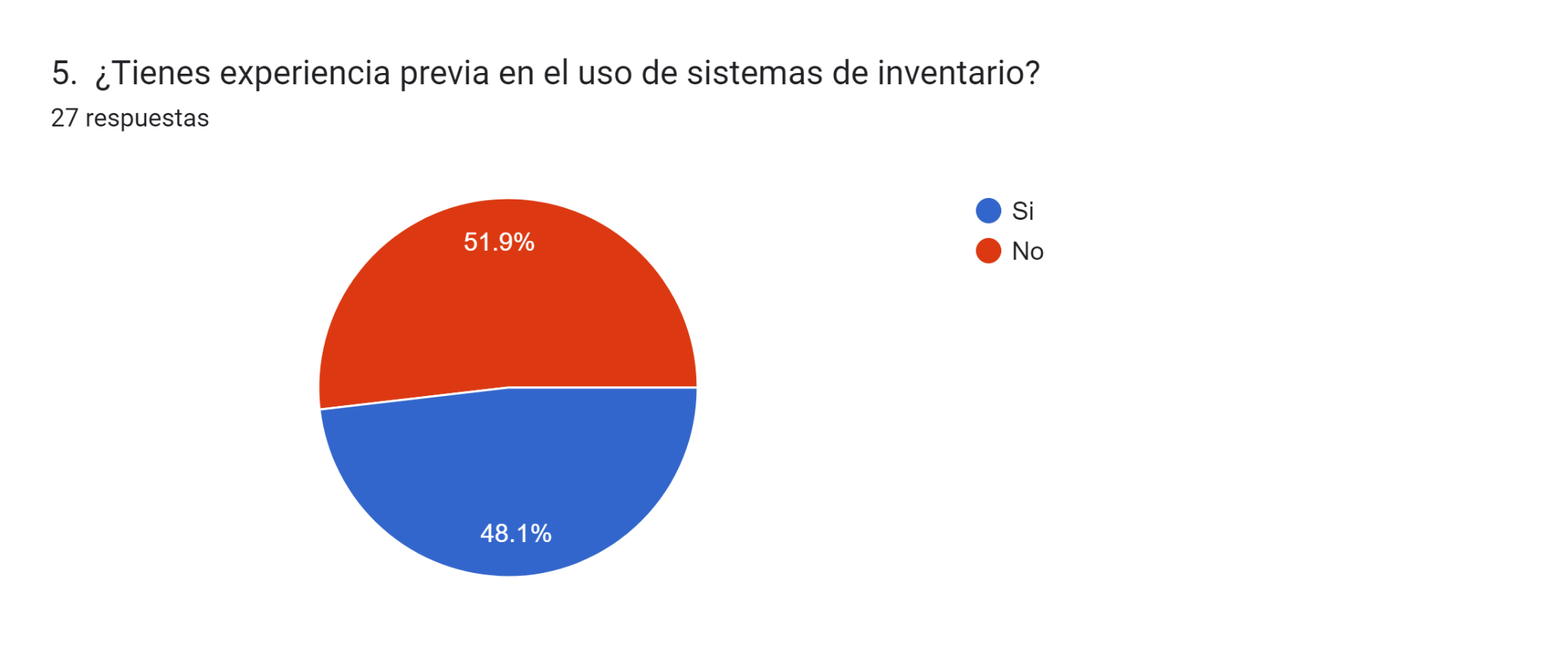
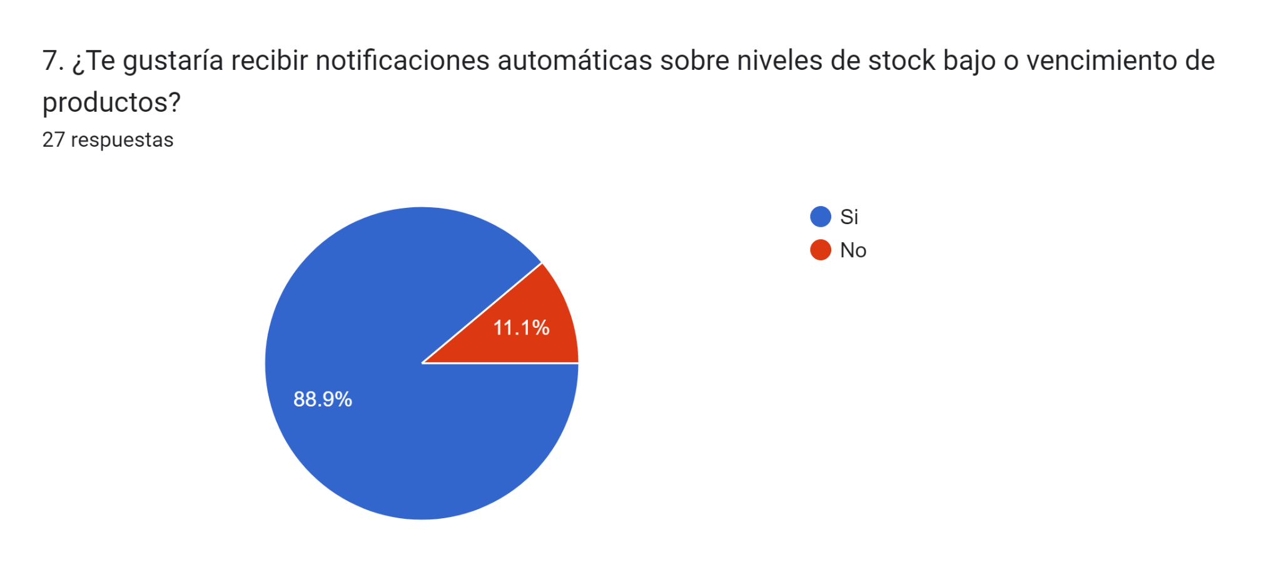


Slide 19
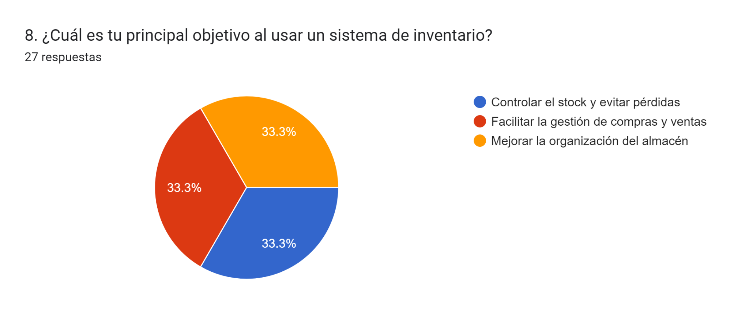
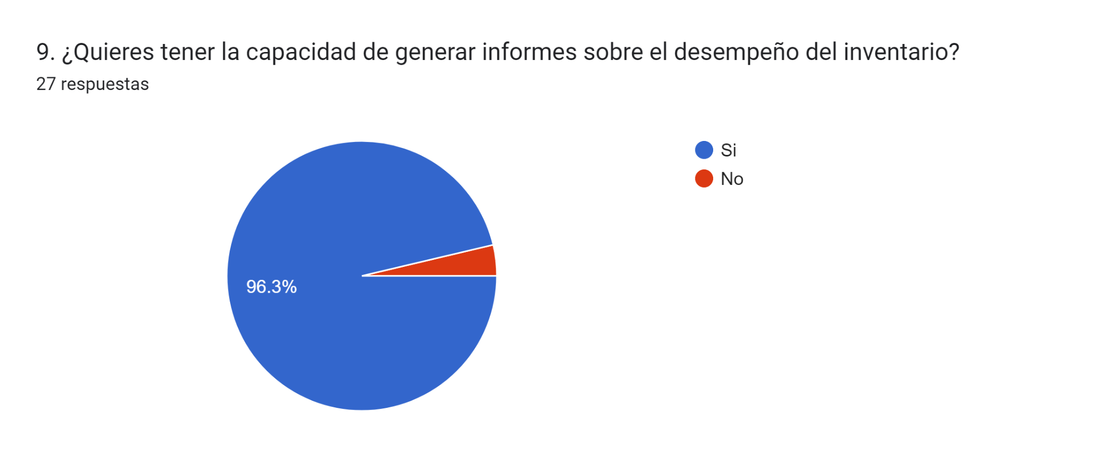
Link encuesta

Slide 20
Servicio Nacional de Aprendizaje
05
Requisitos Funcionales

Slide 21
Requisitos Funcionales
Identificación del requerimiento: | RF01
Nombre del Requerimiento: | Autenticación de Usuario.
Características: | Los usuarios deberán identificarse para acceder a cualquier parte del sistema.
Descripción del requerimiento: | El sistema permitirá al usuario (Gerente y empleados) registrarse. El usuario debe suministrar datos como: Nombre, Apellido, E-mail, Usuario y Password.
Requerimiento NO funcional: | RNF01 RNF02 RNF03 RNF04 RNF05 RNF06
Prioridad del requerimiento: Alta
Identificación del requerimiento: | RF02
Nombre del Requerimiento: | Consultar Información.
Características: | El sistema ofrecerá al gerente información general sobre el historial de ventas de los empleados
Descripción del requerimiento: | Consultar Inventario de Productos Disponibles y Historial de Ventas: Muestra información general sobre los productos disponibles, ventas, y sus proveedores.
Requerimiento NO funcional: | RNF01 RNF02 RNF03 RNF04 RNF05 RNF06
Prioridad del requerimiento: Alta
Documentación requisitos

Slide 22
Servicio Nacional de Aprendizaje
06
Requisitos No Funcionales

Slide 23
Requisitos No Funcionales
Identificación del requerimiento: | RNF01
Nombre del Requerimiento: | Interfaz del sistema.
Características: | El sistema presentará una interfaz de usuario sencilla para que sea de fácil manejo a los usuarios del sistema.
Descripción del requerimiento: | El sistema debe tener una interfaz de uso intuitiva y sencilla.
Prioridad del requerimiento: Alta
Identificación del requerimiento: | RNF02
Nombre del Requerimiento: | Diseño de la interfaz a la característica de la plataforma.
Características: | El sistema deberá de tener una interfaz de usuario, teniendo en cuenta las características de la web de la empresa.
Descripción del requerimiento: | La interfaz de usuario debe ajustarse a las características de la web de la empresa, dentro de la cual estará incorporado el sistema de gestión de inventario.
Prioridad del requerimiento: Alta
Identificación del requerimiento: | RNF03
Nombre del Requerimiento: | Desempeño
Características: | El sistema garantizará a los usuarios un desempeño en cuanto a los datos almacenados en el sistema ofreciéndole una confiabilidad a esta misma.
Descripción del requerimiento: | Garantizar el desempeño del sistema informático a los diferentes usuarios. En este sentido la información almacenada o registros realizados podrán ser consultados y actualizados permanente y simultáneamente, sin que se afecte el tiempo de respuesta.
Prioridad del requerimiento: Alta
Identificación del requerimiento: | RNF04
Nombre del Requerimiento: | Nivel de Usuario
Características: | Garantizará al usuario el acceso de información de acuerdo al nivel que posee.
Descripción del requerimiento: | Facilidades y controles para permitir el acceso a la información al personal autorizado a través de Internet, con la intención de consultar y subir información pertinente para cada una de ellas.
Prioridad del requerimiento: Alta

Slide 24
Servicio Nacional de Aprendizaje
07
Diagramas de Casos de Uso

Slide 25
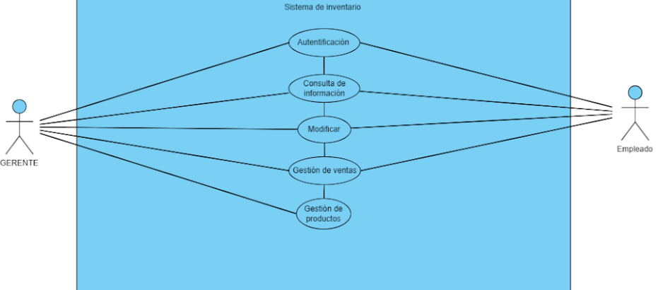
Diagrama de casos de Uso general.
Documentación Casos de Uso

Slide 26
Servicio Nacional de Aprendizaje
08
Mockups

Slide 27

Mockups
Mockups

Slide 28
Servicio Nacional de Aprendizaje
09
Ficha Técnica

Slide 29
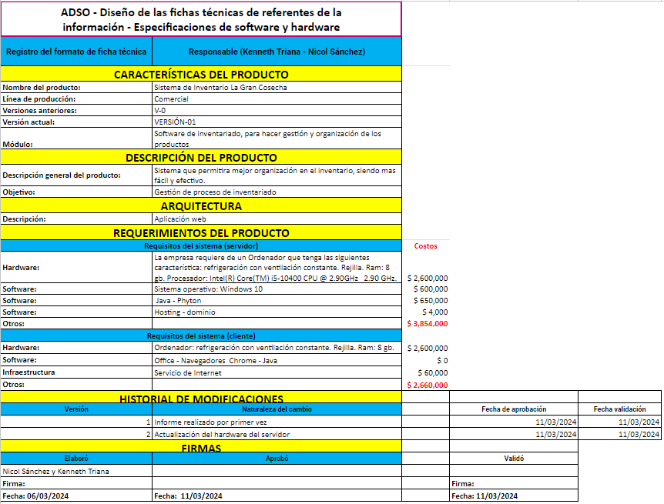
Ficha Técnica
Ficha Técnica

